Slide 1
Ch10 体系结构设计与构建
南京源图工作室
丁二玉

Slide 2
主要内容
体系结构设计
  逻辑设计
  物理包设计
  接口定义
体系结构构建
体系结构文档化
体系结构验证

Slide 3
体系结构设计过程
逻辑设计
分析关键需求和限制条件；
通过选择体系结构风格，确定顶层架构；
实现功能需求的逻辑映射；
通过构件的逐层设计从逻辑视角向物理视角的转化；
添加辅助构件；
完善构件之间接口的定义；
完善数据的定义。
迭代过程3-8
物理设计

Slide 4
主要内容
体系结构设计
  逻辑设计
  物理包设计
  接口定义
体系结构构建
体系结构文档化
体系结构验证

Slide 5
体系结构需求
功能需求概要
质量需求
项目环境
  技术要求
  资源条件
  商业环境
简单系统
复杂产品
商业产品

Slide 6
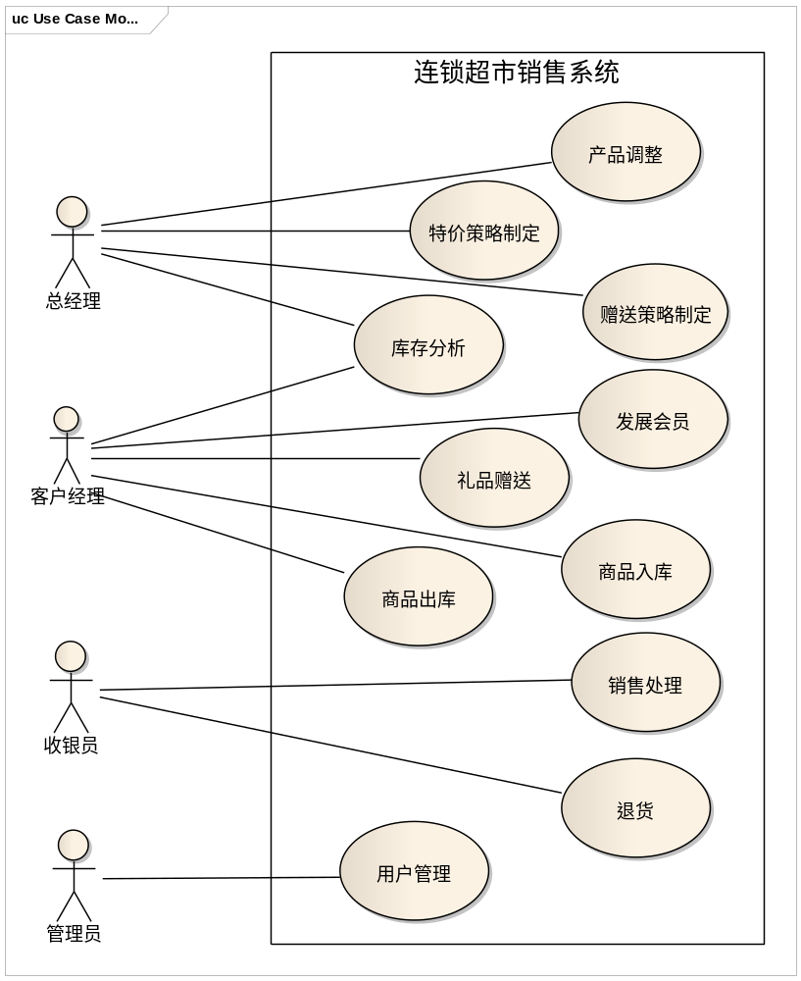
实践案例
项目环境：
  安全
  分布式部署
  客户端与服务器网络通信

Slide 7
体系结构设计过程
分析关键需求和限制条件；
通过选择体系结构风格，确定顶层架构；
实现功能需求的逻辑映射；
通过构件的逐层设计从逻辑视角向物理视角的转化；
添加辅助构件；
完善构件之间接口的定义；
完善数据的定义。
迭代过程3-8

Slide 8
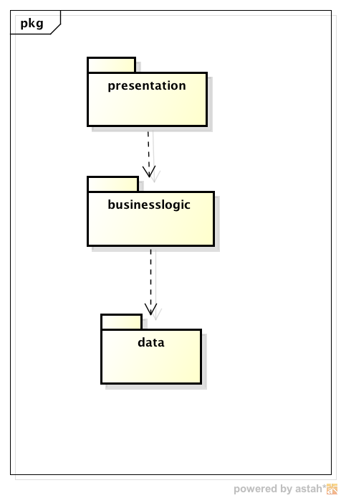
实践案例
分层风格
  协议不变情况下易于修改
  能够促进并行开发

Slide 9
体系结构设计过程
分析关键需求和限制条件；
通过选择体系结构风格，确定顶层架构；
实现功能需求的逻辑映射；
通过构件的逐层设计从逻辑视角向物理视角的转化；
完善构件之间接口的定义；
添加辅助构件；
完善数据的定义。
迭代过程3-8

Slide 10
将需求分配到子系统和模块
考虑功能的相同性
  不同任务，但是相同功能
考虑可复用性
  结构、数据、行为的可复用性

Slide 11
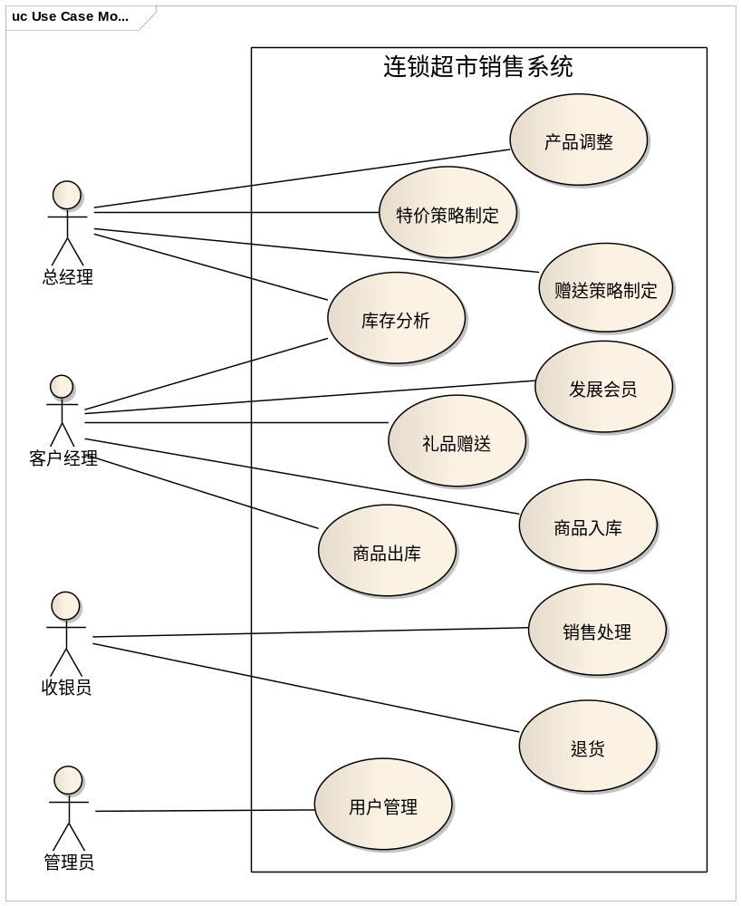
销售与退货
产品调整、入库、出库与库存分析
会员发展与礼品赠送
销售策略

Slide 12
基本功能
  销售
  库存
  会员
  销售策略
  用户

Slide 13
重复部分？
功能 | 对应逻辑包
销售 | salesui, salesbl, salesdata
库存 | commodityui, commoditybl, commoditydata
会员 | memberui, memberbl, memberdata
销售策略 | promotionui, promotionbl, promotiondata
调整用户 | userui, userbl, userdata

Slide 14
去除重复
功能 | 对应逻辑包
销售 | salesui, salesbl, salesdata commoditybl, commoditydata memberbl, memberdata promotionbl, promotiondata userbl, userdata
库存 | commodityui, commoditybl, commoditydata salesbl, salesdata
会员 | memberui, memberbl, memberdata salesbl, salesdata commoditybl,commoditydata
销售策略 | promotionui, promotionbl, promotiondata
调整用户 | userui, userbl, userdata

Slide 15
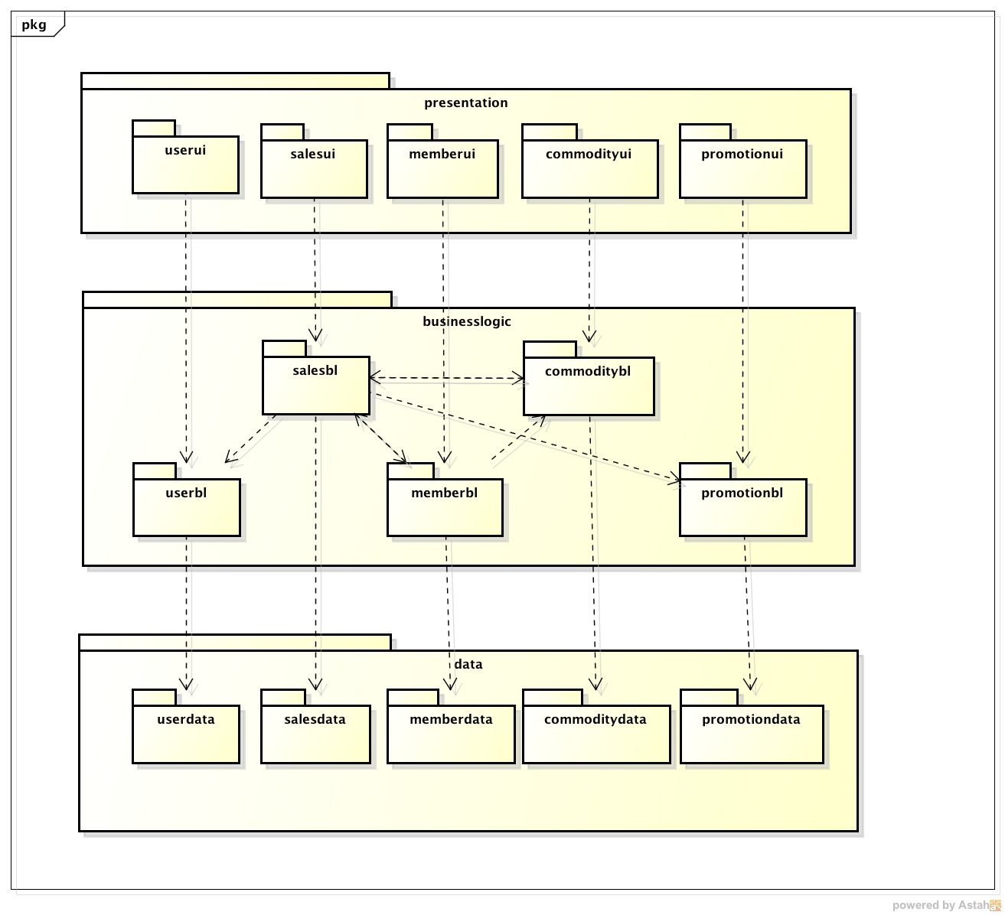

Slide 16
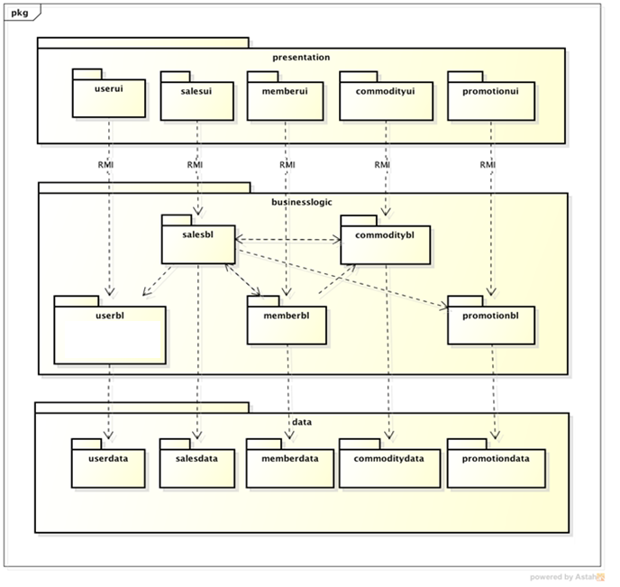
安全与网络分布:方案一

Slide 17
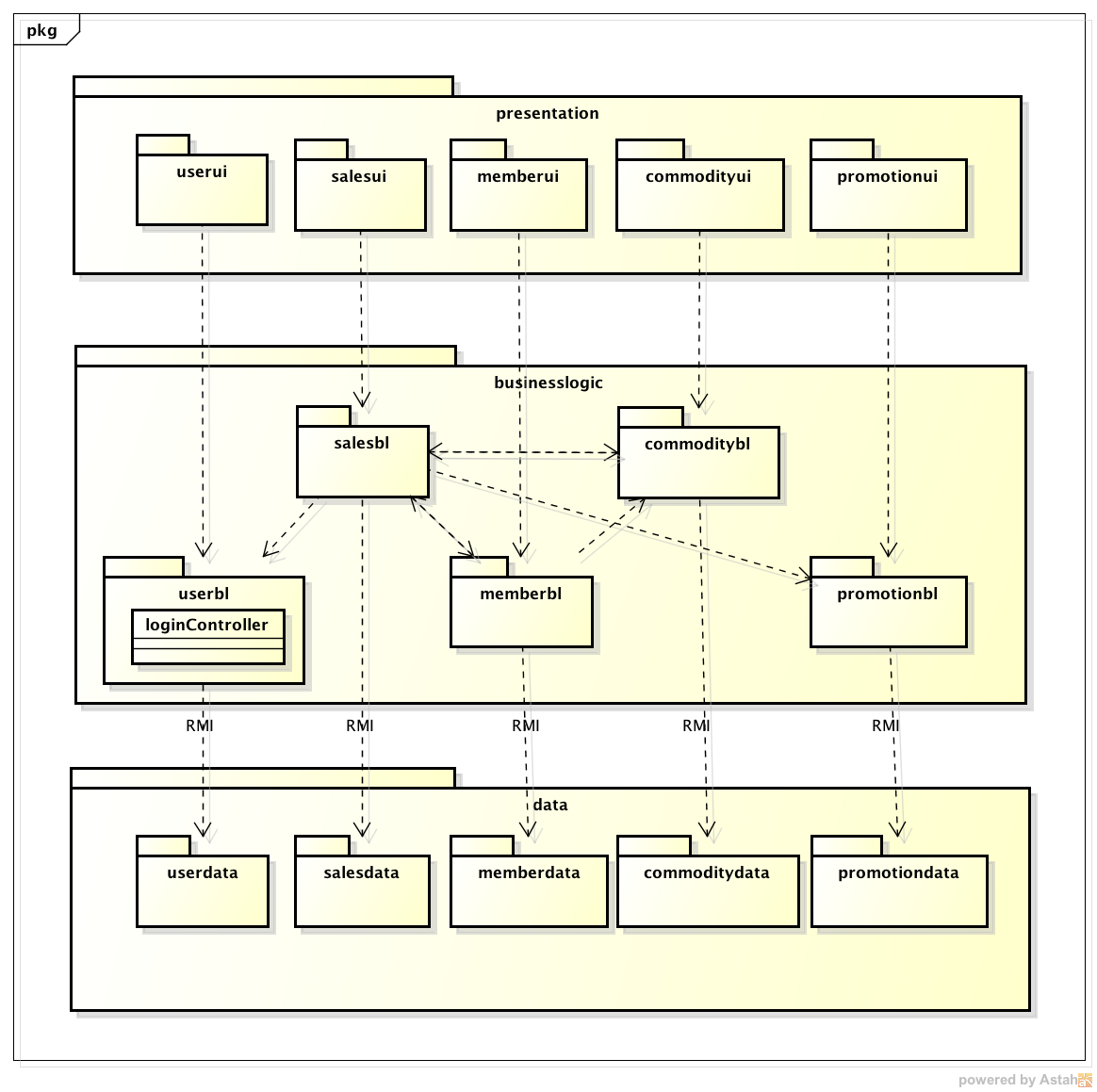
安全与网络分布:方案二

Slide 18
安全与网络分布
一: View 与 Logic
二：Logic 与 Data
方案比较
  哪个接口更多、更复杂？
    将RMI置于更少、更简单的层间接口
  哪两层之间更内聚？
    将RMI置于更不内聚的层间接口
方案后果：更简洁、更易于修改

Slide 19
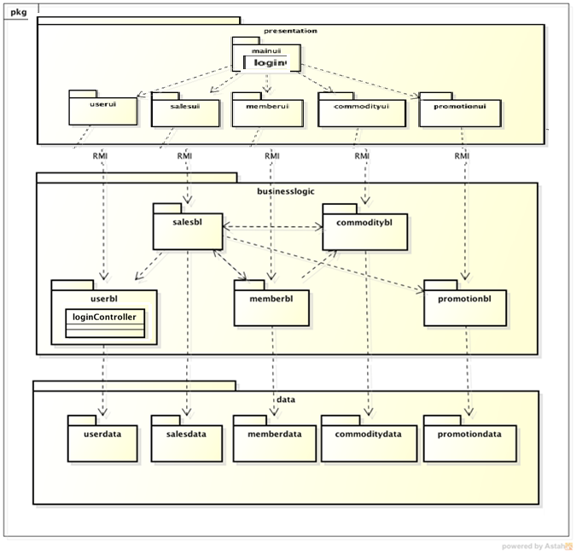
安全性
方案一:
  Mainui只包含登录
方案二：
  Mainui包含登录和主界面
关键区分：
  是否需要共同的主界面
    界面一样
    界面结构一样,内容可选构建

Slide 20
体系结构设计过程
分析关键需求和限制条件；
通过选择体系结构风格，确定顶层架构；
实现功能需求的逻辑映射；
通过构件的逐层设计从逻辑视角向物理视角的转化；(包、进程、部署)
添加辅助构件；
完善构件之间接口的定义；
完善数据的定义。
迭代过程3-8
逻辑设计
物理设计

Slide 21
主要内容
体系结构设计
  逻辑设计
  物理包设计
  接口定义
体系结构构建
体系结构文档化
体系结构验证

Slide 22
包设计原则
最高原则:包与包之间不能有重复和冗余
复用发布等价原则
共同封闭原则
共同复用原则
无环依赖原则
稳定依赖原则
稳定抽象原则
内聚、复用&&修改
耦合、编译&&链接

Slide 23
包与包之间的重复与冗余
Utility包
Tools包
DB包
UI包
RMI包
……
需要随时依据各包的开发情况进行处置

Slide 24
复用发布等价原则(REP)
复用的单元是发布的单元
Bob Martin
关于复用软件
可复用的软件是外部软件，你使用它但是别人维护它。对于复用来说不区别商业和非商业外部软件。

Slide 25
项目中的REP?
单一包不符合REP，因为不会同时复用所有功能
用例是合理的复用单位

Slide 26
REP 总结
为复用者聚合构件（类）
单一的类通常不可复用
  几个协作类组成一个包
一个包中的类应该形成一个可复用和可发布的模块
  模块提供一致的功能
减少复用者的工作

Slide 27
共同封闭原则(CCP)
一起改变的类属于一个整体
Bob Martin
最小化变化给程序员造成的影响
当一个变化是必要的，如果该变化影响尽可能少的包，则对程序员是有利的，因为需要时间编译和链接以及重新生效

Slide 28
项目中的CCP?
改变的范围通常针对用例

Slide 29
CCP 总结
把具有相似闭包的类聚合在一起
  包闭合了预期的变化
限制对一些包的修改
减少包的发布频率
减少程序员的工作

Slide 30
共同复用原则(CRP)
包中的类应一起被复用
Bob Martin
理论上，用户应复用一个包中所有类

Slide 31
CRP 总结
根据公共复用给类分组
  避免给用户带来不必要的依赖
遵循CRP常常导致细分包
  获得更多更小更集中的包
减少复用者的工作

Slide 32
CCP 和 CRP间的权衡
CCP 和CRP原则相互排斥，例如它们不能同时被满足
CRP使得复用者的工作更简单，而CCP使维护者的生活更简单
CCP努力让包尽可能大，而CRP设法让包很小
项目的早期，架构师可能以CCP为主导来辅助开发和维护。架构稳定后，架构师可能重构包结构，为了外部复用者而最大化CRP.

Slide 33
无环依赖原则(ACP)
包的依赖结构应是一个有向无环图 (DAG)
一块块地稳固和发布项目
以自上而下的层次结构组织包依赖

Slide 34
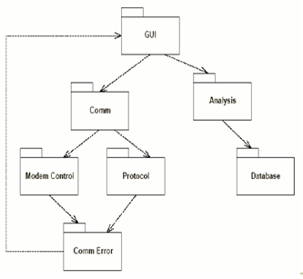
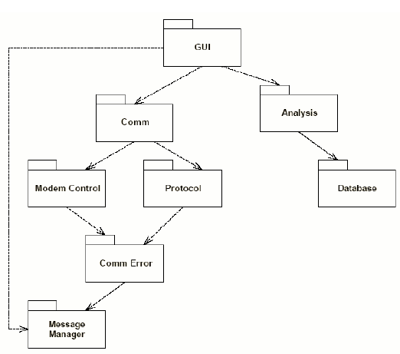
依赖环的解决：分解包

Slide 35
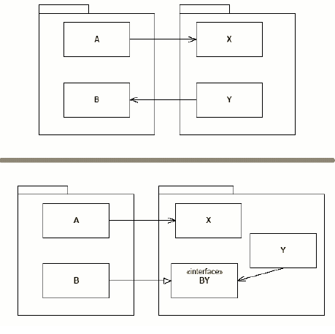
依赖环的解决：抽象依赖

Slide 36
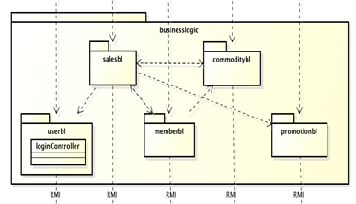
项目中的ACP?
因为sale被外界依赖的次数较高，所以可以抽象一个sale对外界的接口包，供其他包导入。Sale则直接导入其他包

Slide 37
稳定依赖原则(SDP)
依赖应指向稳定的包
Robert Martin
稳定性：相当于修改一个包需要耗费的努力

Slide 38
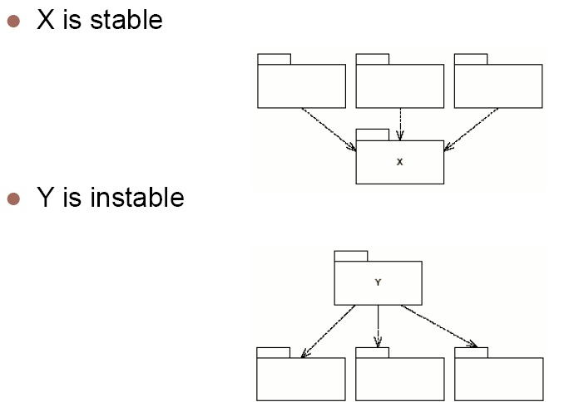
SDP 例子

Slide 39
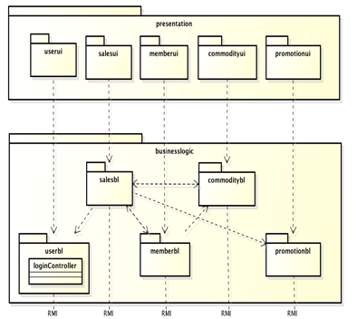
项目中的SDP?
向下接口的依赖是不稳定依赖

Slide 40
稳定抽象原则 (SAP)
稳定包应是抽象包
不稳定包应是具体包
Robert Martin
稳定包包含高层设计，抽象它们使得对扩展开发对修改关闭（OCP）。一些灵活性留在稳定的难以改变的包中。

Slide 41
项目中的SAP?
需要抽象出接口

Slide 42
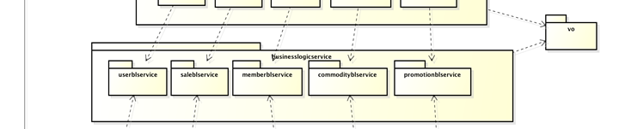
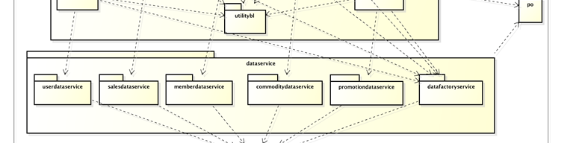
层间接口
一个关键问题:对象的创建如何解决?

Slide 43
依赖倒置后的对象创建问题
方案一: Spring方案,需要事先明确依赖关系
  在程序启动时,第三方(初始化程序)一次性创建完成对象实例并set给上一层
  Service：View→Logic；DAO: Logic→Data
方案二: 也适用于非层间的包依赖解除
  构造一个第三方(Factory)负责创建具体对象实例
  上层和下层都依赖于第三方，但第三方可以视作例外（即不影响层间独立关系）

Slide 44
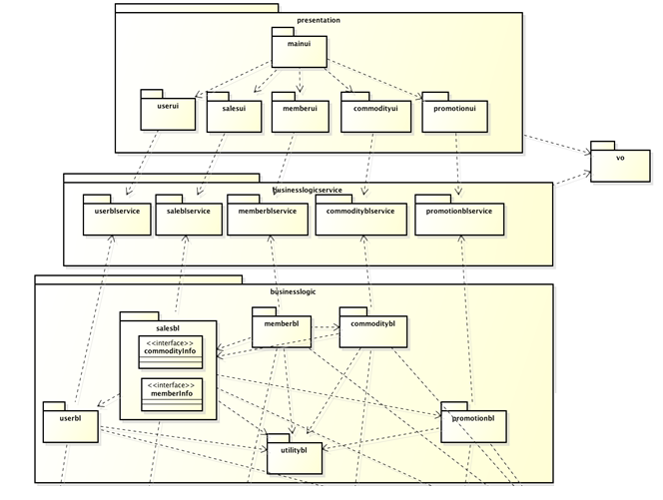


层间接口
方案二
方案一

Slide 45
体系结构设计过程
分析关键需求和限制条件；
通过选择体系结构风格，确定顶层架构；
实现功能需求的逻辑映射；
通过构件的逐层设计从逻辑视角向物理视角的转化；（包、进程、部署）
添加辅助构件；
完善构件之间接口的定义；
完善数据的定义。
迭代过程3-8

Slide 46
进程划分
独立任务法：最大化进程数量
网络部署法：最小化进程数量
建议网络部署法
  关键点：到底有几个客户端？
    用户类型不是客户端
    只有用户与客户端关系固定的情况下才可依用户设置客户端
明确进程(子系统)包含的物理包
  不同进程的物理包可以重复

Slide 47
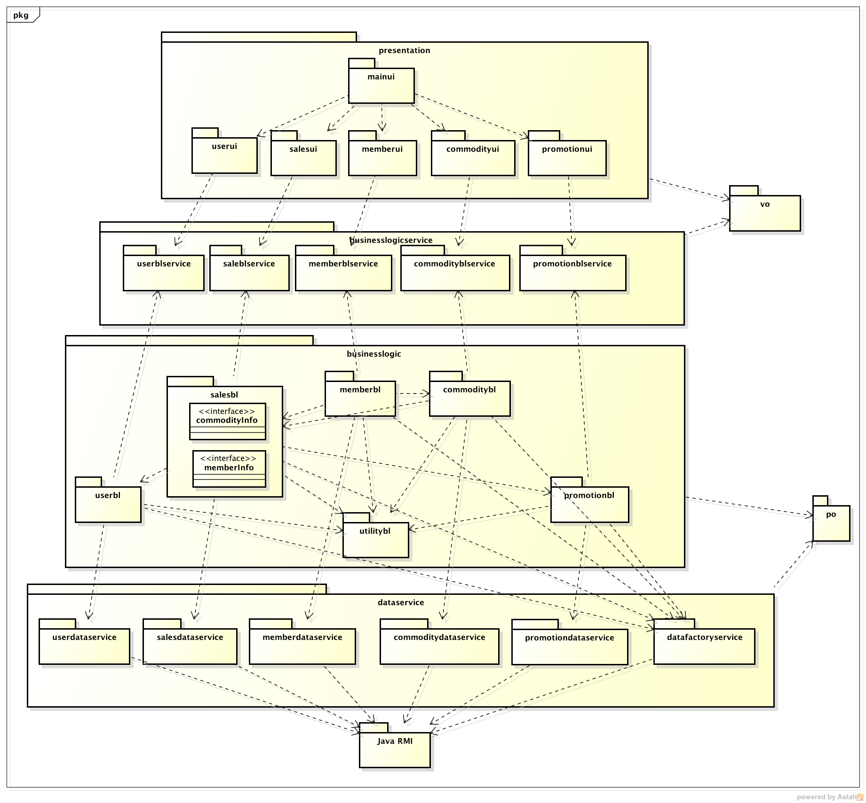
客户端物理包
部署

Slide 48
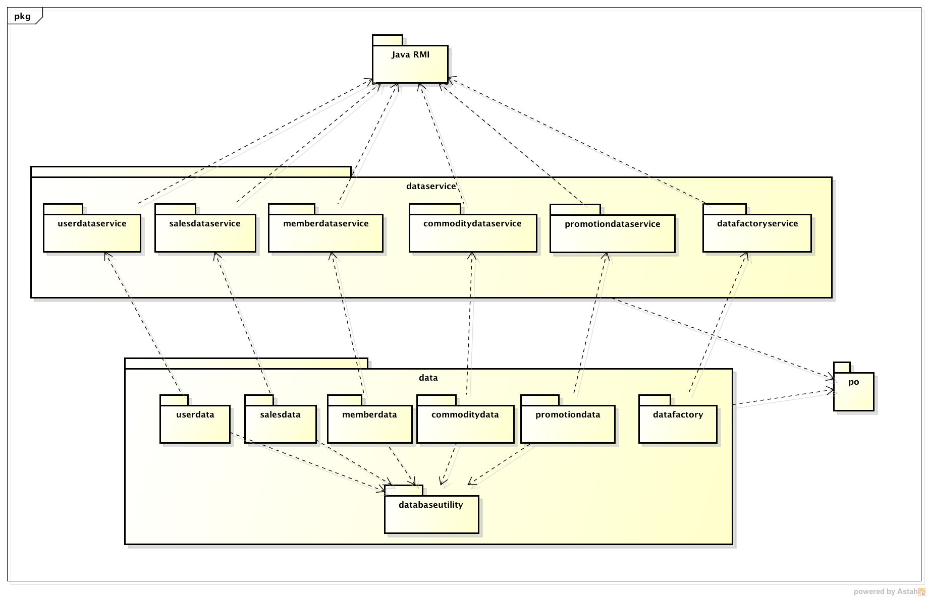
部署
服务器端物理包

Slide 49
体系结构设计过程
分析关键需求和限制条件；
通过选择体系结构风格，确定顶层架构；
实现功能需求的逻辑映射；
通过构件的逐层设计从逻辑视角向物理视角的转化；
添加辅助构件；
完善构件之间接口的定义；
完善数据的定义。
迭代过程3-8

Slide 50
辅助构件
非必需
启动、现场初始化、监控、环境建立与维护、清理现场…

Slide 51
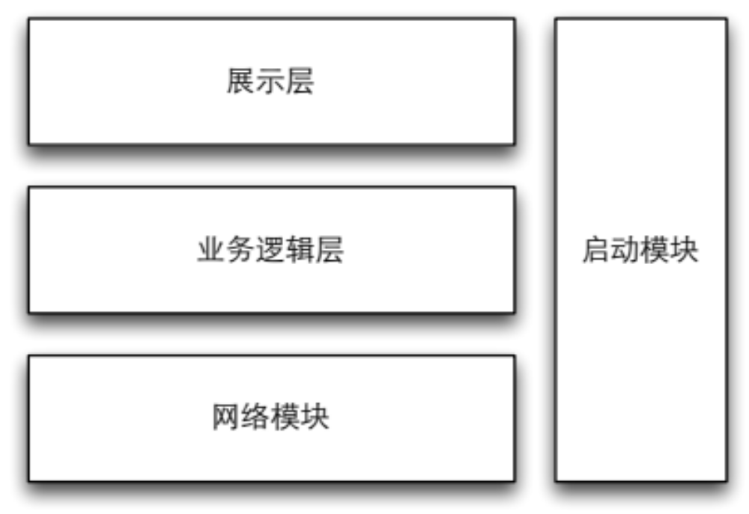
客户端

Slide 52
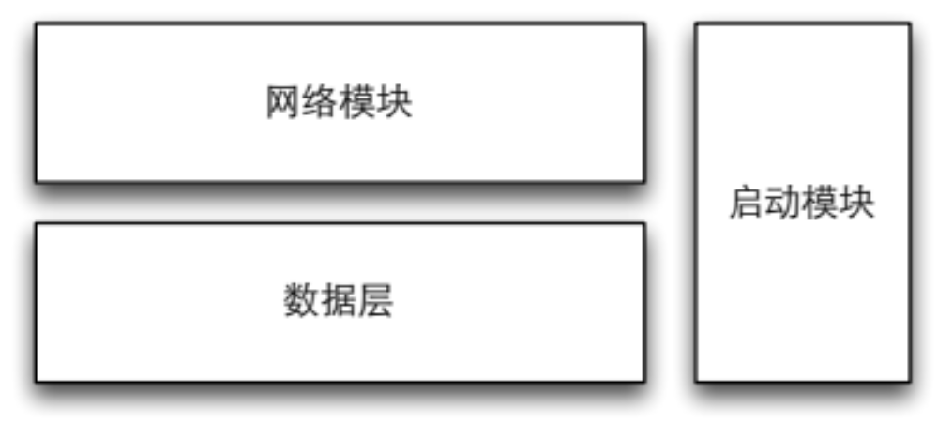
服务器

Slide 53
体系结构设计过程
分析关键需求和限制条件；
通过选择体系结构风格，确定顶层架构；
实现功能需求的逻辑映射；
通过构件的逐层设计从逻辑视角向物理视角的转化；
添加辅助构件；
完善构件之间接口的定义；
完善数据的定义。
迭代过程3-8

Slide 54
主要内容
体系结构设计
  逻辑设计
  物理包设计
  接口定义(功能接口、数据接口)
体系结构构建
体系结构文档化
体系结构验证

Slide 55
构件接口设计
根据分配的需求确定模块对外接口
初步设计关键类
编写接口规范

Slide 56
根据分配的需求确定模块对外接口
根据刺激与响应确定接口
  Provided
  Required
依据详细规格明确接口内容
  数据、返回值

Slide 57
通常情况下，VIEW的required接口可以直接作为相应Logic的Provided
参数：ID
返回值：1、ERROR
2、VIPVO
刺激：收银员输入会员的客户编号
响应：系统标记销售任务的会员
刺激：收银员输入商品标识和数量
响应：系统显示商品信息和列表信息
刺激：收银员结束输入
响应：系统计算总价和赠品
刺激：收银员取消销售任务
响应：系统关闭销售任务
刺激：收银员删除已输入商品
响应：系统在商品列表中删除该商品
刺激：收银员要求结账，输入付款信息
响应：系统计算账款，显示赠品、找零
刺激：收银员确认销售完成
响应：系统更新数据，打印收据
SaleVIEW
(参数和返回值略)
getVip
enrollGoods
check
total
getGift
delGoods
payment
confirm
其他用例？

Slide 58
通常情况下，LOGIC的required接口需要分解为同层模块和不同Data的Provided
参数：ID
返回值：1、ERROR
2、VIPPO
刺激：收银员输入会员的客户编号
响应：系统标记销售任务的会员
刺激：收银员输入商品标识和数量
响应：系统显示商品信息和列表信息
刺激：收银员结束输入
响应：系统计算总价和赠品
刺激：收银员取消销售任务
响应：系统关闭销售任务
刺激：收银员删除已输入商品
响应：系统在商品列表中删除该商品
刺激：收银员要求结账，输入付款信息
响应：系统计算账款，显示赠品、找零
刺激：收银员确认销售完成
响应：系统更新数据，打印收据
getVip
SaleLogic
Provided接口参见
SaleVIEW
注意：层间接口的
依赖也要
纳入Provided
同层模块
getVip
同层模块
getGoods
enrollGoods
getGoodsPromotion
同层模块
total
getTotalPromotion
getGift
同层模块
getGiftPromotion
delGoods
同层模块
updateVIP
payment
SaleDAO
updateSale
SaleDAO
updatePayment
confirm
………

Slide 59
saleLogic的其他接口来源
其他被归类为saleLogic模块承担的需求
  退货用例
同层模块间的依赖
  解除双向依赖：需要被抽象为一个独立接口和独立包，saleLogic再导入上面的包
  独立接口和独立包也属于saleLogic模块最终承担的Provide接口，也需要转化为对Data的Required接口
  在分析其他模块时逐步完善，例如
    进行礼品赠送时查看特定客户的销售记录
    库存分析时查看一定时间段内的销售记录或特定商品的销售记录
    …..
  在独立接口和独立包中定义有限制的领域类供外界使用
    例如对象限制为查询接口，限制数据种类等等

Slide 60
updateSale
Data一般没有层间依赖
接口通常来自于上一层的相应模块
SaleData
updateSaleItems
getDBConnection
updatePayment
executeSQL
updateSaleGifts
………
findVIPSales
findCommoditySales
………

Slide 61
初步设计关键类
控制类：控制结构
其他类 (体系结构中可选)

Slide 62
What’s Collaboration?
“一个程序里的对象们必须相互协作，否则，程序将只有一个能做所有事情的大对象”
-- Rebecca Wirfs-Brock, et. al.,
《Designing Object-Oriented Software》,
Prentice Hall, 1990

Slide 63
What’s Collaboration?
“和继承同等重要的是发现能够负责任地协作的对象社会群……这些社会群形成了系统的机制，策略性地表达了体系结构设计决策，因为它们超越了单独的类”
[The C++ Journal, Vol. 2, NO. 1 1992, "Interview with Grady Booch"]

Slide 64
What’s Collaboration?
一个应用程序可以被分解为一组不同的行为
每一个行为被对象们的一个独立协作加以实现
每一个协作，不论大小，总是实现了一个应用的行为.
行为直接或间接来自于需求

Slide 65
What’s Collaboration?
想象一下面向对象应用程序是一个由关系组织起来的对象网络
协作就是为了执行一个特定行为而在网络中穿过的一个消息路径
协作被分布、穿透在对象网络中，而不是存在于某一个地方

Slide 66
The needs of collaboration design
我们最终的目的是实现系统的行为
如果实现行为的协作没有被妥善设计，应用程序可能会不准确或者脆弱

Slide 67
Collaboration of a system behavior
系统行为被分散在对象网络中的方式：
  分散式（Dispersed）—行为逻辑被分散在整个对象网络
  集中式（Centralized）—一个特殊的控制器（Controller）记录了系统行为的所有逻辑

Slide 68
Centralized Collaboration Design
Controllers
  一个负责做出决策和调度其他对象行为的对象
  它和其他类协作通常有两个原因：
    收集做决策需要的信息
    调用其他人，让其行动
  它们关注于做出决策，不执行后续子行为
    决策后的具体行动一般由其他类完成

Slide 69
Collaboration (Control) Styles
整个系统的所有行为的分布模式构成控制风格control style
  分散式Dispersed—所有行为都是分散式的
  集中式Centralized—极少数 controller记录了系统的所有行为决策
  委托式Delegated—少数Controller负责了主要决策，所有决策被分布到整个对象网络

Slide 70
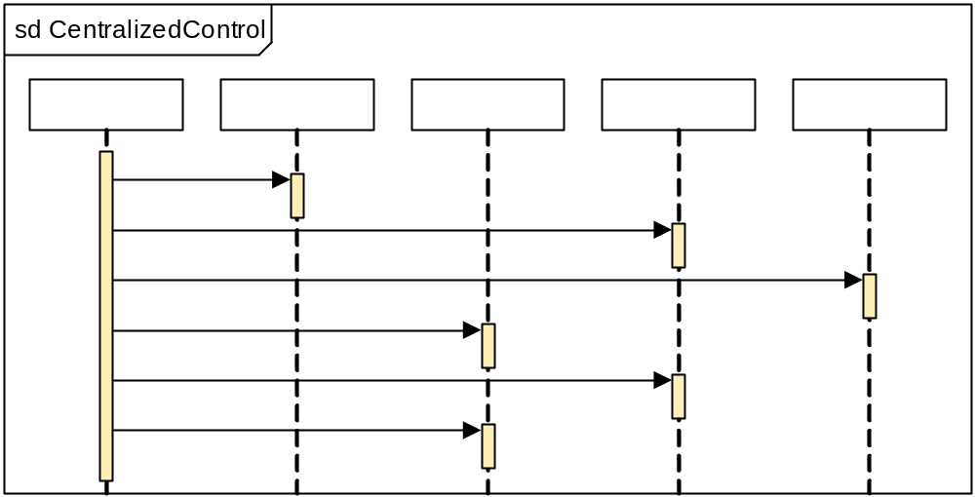
Centralized Control Form

Slide 71
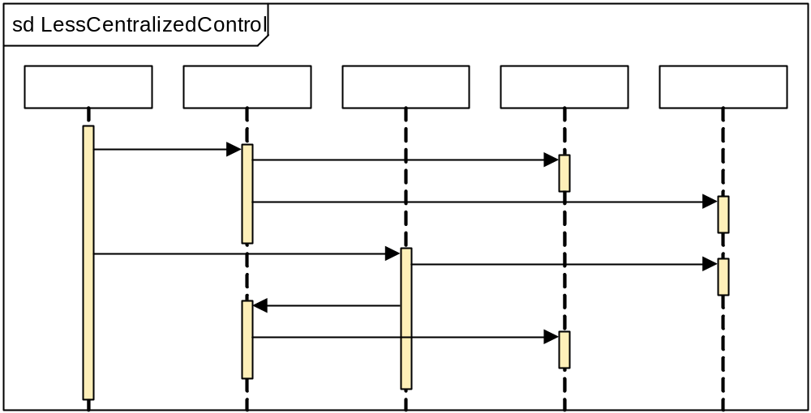
Less-Centralized Control Form

Slide 72
Centralized Control
易于发现决策位置
容易看到决策细节，易于修正决策过程
Controller称为瓶颈点：庞大、复杂、难以理解，难以维护….
Controller把其他类都当做数据存储器
  增加耦合
  破坏信息隐藏.

Slide 73
Dispersed Control Style
典型特征是有很多只包含少数数据和职责的类
难以理解控制流
类能够单独完成的事情有限，增加耦合
难以实现信息隐藏
内聚通常很差
只有少数模块化原则能够满足..

Slide 74
委托式控制风格
为每一个行为构造一个虚拟的controller，它接受行为对外交互并控制流程
  用例/场景（控制复杂度）
  同层请求
存在很多承担了具体职责的类
Controller根据流程需要将行为分解、委托给具体类

Slide 75
委托式风格
VIEW Controller（每个用例1+个）
  控制界面间跳转
  将界面交互转给Logic Controller
Logic Controller（每个用例1+个，平层调用1+个）
  接受界面层调用，分解、转发给领域类
  必要的时候调用Data层controller
Data DAO（controller，每个内聚实体类群一个）
  接收logic调用
  维护持久化数据
  与数据库交互

Slide 76
将各层的Provided分配给controller
  Logic产生接口
  Data产生接口
将各层的Required分配给controller
  明确上一层controller与下一层controller的持有引用关系
    可以在启动时设置关联或者建立Factory创建并设置关联
    设置之后可以直接调用

Slide 77
其他类(体系结构中可选)
刺激：收银员输入会员的客户编号
响应：系统标记销售任务的会员
刺激：收银员输入商品标识和数量
响应：系统显示商品信息和列表信息
刺激：收银员结束输入
响应：系统计算总价和赠品
刺激：收银员取消销售任务
响应：系统关闭销售任务
刺激：收银员删除已输入商品
响应：系统在商品列表中删除该商品
刺激：收银员要求结账，输入付款信息
响应：系统计算账款，显示赠品、找零
刺激：收银员确认销售完成
响应：系统更新数据，打印收据
VIEW：按交互列举
  主界面
  会员输入
  会员显示
  商品输入
  商品显示
  商品列表
  总价和赠品显示
  ……

Slide 78
其他类(体系结构中可选)
Logic
  领域类图
  要考虑因为重复冗余造成的切割（外置部分类）
Data
  领域类图中的存储版本

Slide 79
关键类设计(体系结构中可选)
VIEW:界面跳转图
Logic：
  类图
  顺序图（可选）
Data
  类图
不需要涉及太多具体类的细节
  详细设计阶段再行解决
  把各层controller看做是接口,体系结构定义接口,但不深入细节

Slide 80
编写接口规范
提供的服务（供接口）
LoginController.login | 语法 | public ResultMessage login(long id, String password);
 | 前置条件 | 用户输入有效的用户编号和密码。user成员变量初始化为null。
 | 后置条件 | 根据id查找是否存在相应的用户，根据用户信息验证其密码正确性，如果通过验证记录当前用户。
需要的服务（需接口）
服务名 |  |  | 服务
DataService.find |  |  | 根据ID 进行查找用户信息

Slide 81
体系结构设计过程
分析关键需求和限制条件；
通过选择体系结构风格，确定顶层架构；
实现功能需求的逻辑映射；
通过构件的逐层设计从逻辑视角向物理视角的转化；
添加辅助构件；
完善构件之间接口的定义；
完善数据的定义
迭代过程3-8

Slide 82
数据定义
接口的数据对象
关键类的重要数据结构
VO 、POJO
行业惯用法
  VO:网络传输,是数据包的抽象
  POJO:持久化存储,是外存的抽象

Slide 83
POJO: Java 实体
实体是一个对象，代表了持久业务实体，例如一个账户或客户
没有逻辑/业务方法
实体必须保存使用它们的会话或事务
实体存储在文件或数据库
实体是beans
  Simple or EJB.

Slide 84
简单的JAVA对象=简单的java实体
例：一个Person实体
public class Person extends Entity {
private String first;
private String last;
private Address address;
private Phone phone;
public Phone getPhone() { return phone; }
public void setPhone(Phone p) { phone = p; }
// etc.
}

Slide 85
VO: 值对象
一个值对象持有一或多个公共领域实体的属性
层与层之间传递值对象，不是实体
应考虑序列化的实现
值对象可以更新和创建实体
实体可创建值对象

Slide 86
Example:
Person VO
public class PersonVO extends ValueObject {
public String first;
public String last;
public int addressOid;
public String street;
public String apartment;
public String city;
public String state ;
public String zip;
public int phoneOid;
public String phone;
public void update(Person per) { ... }
public Person makePerson() { ... }
}

Slide 87
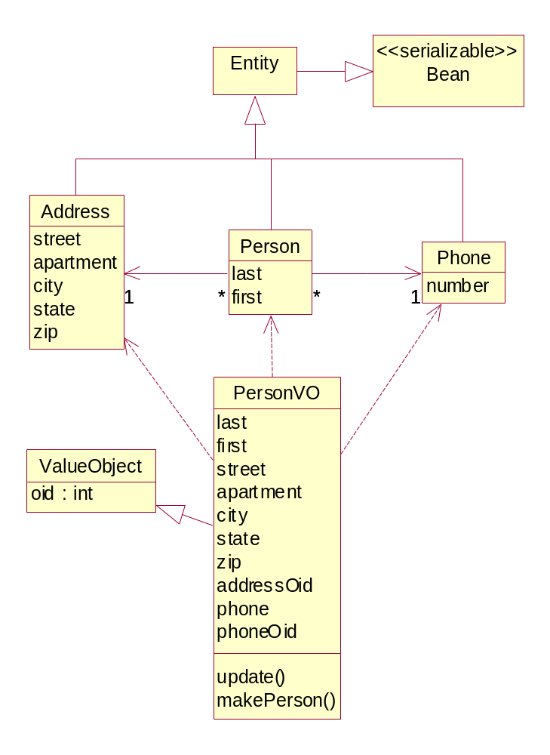
通讯录实体

Slide 88
注意
VO仅存在接口
  View接到VO后，会展开为显示信息，并丢弃VO
  Logic接到VO后，设置领域数据，并丢弃VO
POJO不能显式存在于Logic
  尽可能不让领域类持有Data层传递来的POJO，因为POJO的抽象是持久化，不适用于logic层
    示例：data层 Member只有setX和getX
    但logic要进行bonus加减，并且不暴露setX
    在需要和Data交互时，Logic可以创建或处置POJO
    Controller和POJO\VO有耦合,但模块内部类和POJO/VO尽可能解耦
  如果Logic的领域类要持有POJO,也必须满足下面两点
    封装和隐藏POJO引用
    不能与data层共享POJO引用

Slide 89
注意
Data有两种处理POJO的方式
  方式一: 暂时性扮演持久化职责
    不持有pojo对象,在有需要时,与数据库交互,建立pojo,使用之后丢弃pojo引用
    优点是 内存维护简单,缺点是外存吞吐量高
  方式二: 持久性维护
    装载并持有所有的pojo,据此处理数据持久化职责,定期批量与外存交互
    优点是 外存吞吐量可控,缺点是内存维护复杂
如果使用方式二,要尤其注意不能与Logic共享POJO引用
  Colone一个新的pojo供logic使用

Slide 90
项目实践:进一步规范接口
VO :View层与Logic之间的数据传递
  Customer(VIP)VO、CommodityVO、SaleLineItemVO、PaymentVO、GiftVO…
POJO：Logic与Data层之间的数据传递
  SalesPO、SaleLineItemPO、CustomerPO、CommodityPO、PaymentPO、GiftPO…

Slide 91
主要内容
体系结构设计
体系结构构建
体系结构文档化
体系结构验证

Slide 92
体系结构构建
包创建
重要文件的创建
定义接口
实现关键需求
  桩程序创建
集成与构建

Slide 93
包的创建
依据物理包的设计

Slide 94
重要文件的创建
可选
  数据文件
  系统文件
  配置文件
  …

Slide 95
定义构件之间接口：依据接口定义
public interface SalesBLService { //销售界面得到商品和商品促销的信息 public CommodityVO getCommodityByID(int id); public ArrayList<CommodityPromotionVO> getCommodityPromotionListByID(int commodityID); //销售的步骤 public MemberVO addMember(int id); public CommdityVO addCommodity(int id, int quantity); public double getTotal(int mode); public double getChange(PaymentVO payment); public void endSales(); …… }

Slide 96
定义文档注释
包的总结和概述，每个包都要有概述；
类和接口的描述，每个类和接口都要有概述；
类方法的描述，每个方法都要有功能概述，都要定义完整的接口描述；

Slide 97
Javadoc
在描述类与接口时，Javadoc常用的标签是：
  @author：作者名
  @version：版本号
  @see：引用
  @since：最早使用该方法/类/接口的JDK版本
  @deprecated 引起不推荐使用的警告

Slide 98
Javadoc
在描述方法时，Javadoc常用的标签是：
  @param 参数及其意义
  @return 返回值
  @throws 异常类及抛出条件
  @see：引用
  @since：最早使用该方法/类/接口的JDK版本
  @deprecated 引起不推荐使用的警告

Slide 99
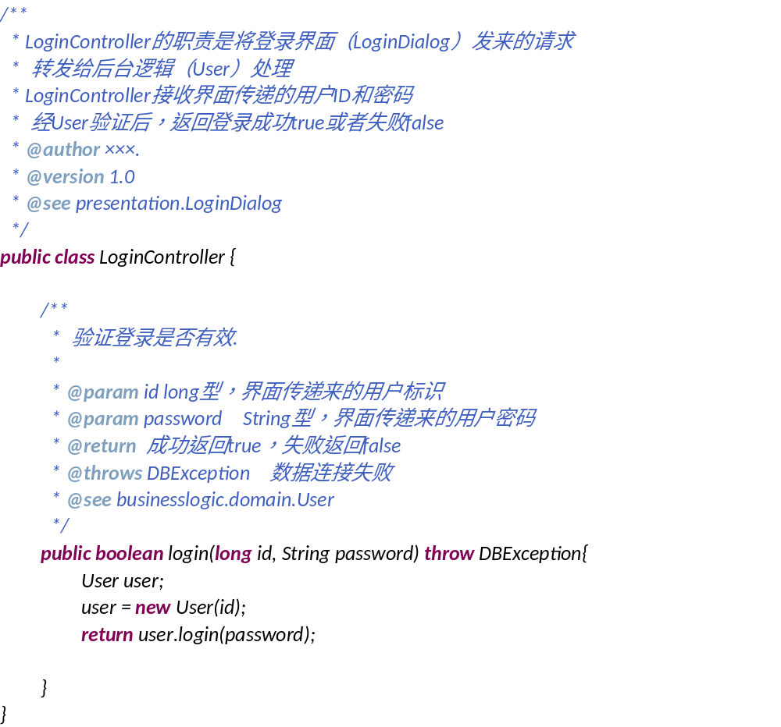

Slide 100
依据模块接口建立桩程序Stub
Stub
  为了完成程序的编译和连接而使用的暂时代码
  对外模拟和代替承担模块接口的关键类
  比真实程序简单的多，使用最为简单的逻辑

Slide 101
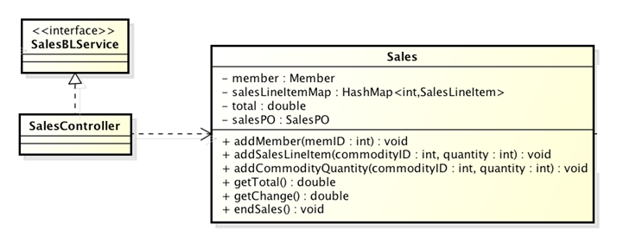

Slide 102
P177 SalesBLService_Stub

Slide 103
集成与构建
集成
  使用桩程序辅助集成
  编译与链接

Slide 104
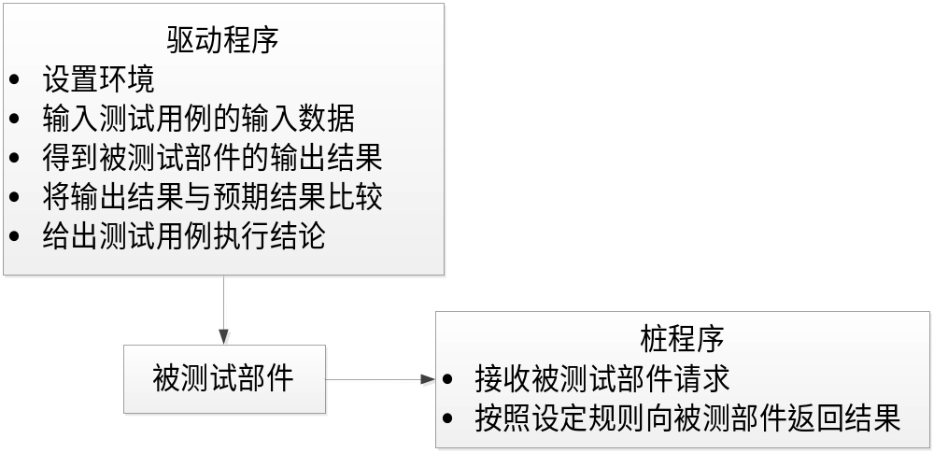
编写驱动程序，在桩程序帮助下进行集成测试
View的测试比较特殊，其他层都需要增加Driver进行测试
可以基于Junit编写Driver
基于接口规格设计测试用例

Slide 105
开发View层时
  需要logic的stub
开发logic层时
  需要模仿view的driver
  需要data的stub
  需要模拟同层调用的driver和stub
开发data层时
  需要模拟logic的driver

Slide 106
持续集成
持续集成
  逐步编写各个模块内部程序，替换相应的桩程序
  真实程序不仅实现业务逻辑，而且会使用其他模块的接口程序（真实程序或者桩程序）
开始
  客户端: view driver, logic stub, data stub
  服务器端: logic driver, data stub
进展
  客户端: (逐步替换)driver,逐步替换logic stub, data stub
  服务器端: logic driver, 逐步替换 data stub
最后联调
  使用真实的客户端和服务器
界面自动化测试?
自动环境部署?

Slide 107
主要内容
体系结构设计
体系结构构建
体系结构文档化
  软件设计的描述：第8章
体系结构验证

Slide 108
软件设计描述规范
早在 1998 年,IEEE 组织就提出了 IEEE 1016-1998 号标准[IEEE1016-1998]以规范软件设 计的文档化描述。
在 2009 年 3 月,IEEE-SA 标准委员会修订了1016 号标准[IEEE1016-2009]。 IEEE 的标准并没有限定设计描述文档的具体结构, 而是通过解释一系列概念说明了软件设计 描述⽂文档应该遵循的思路和基本内容。

Slide 109
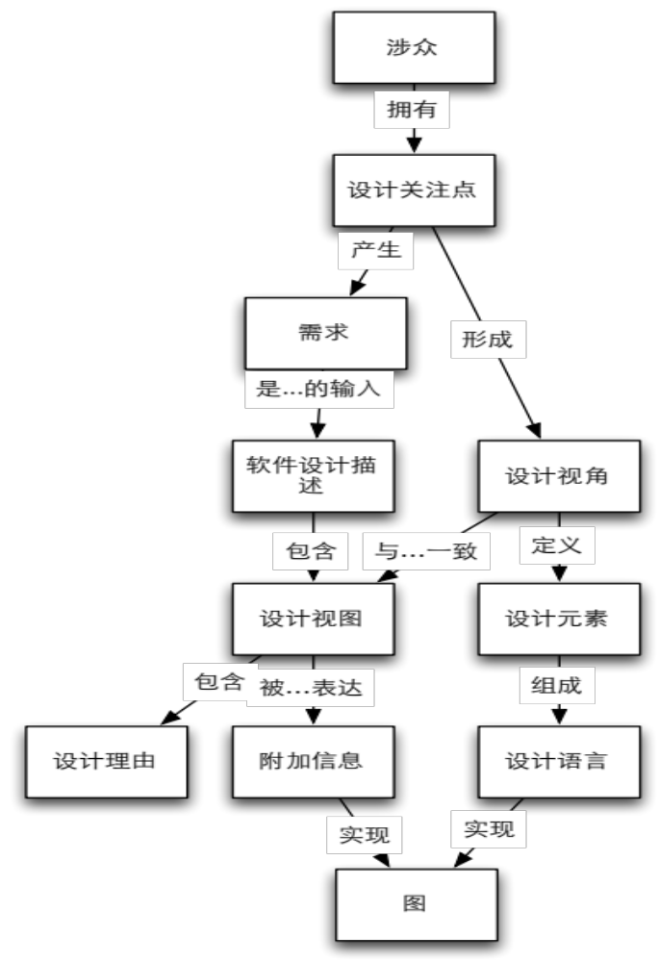

Slide 110
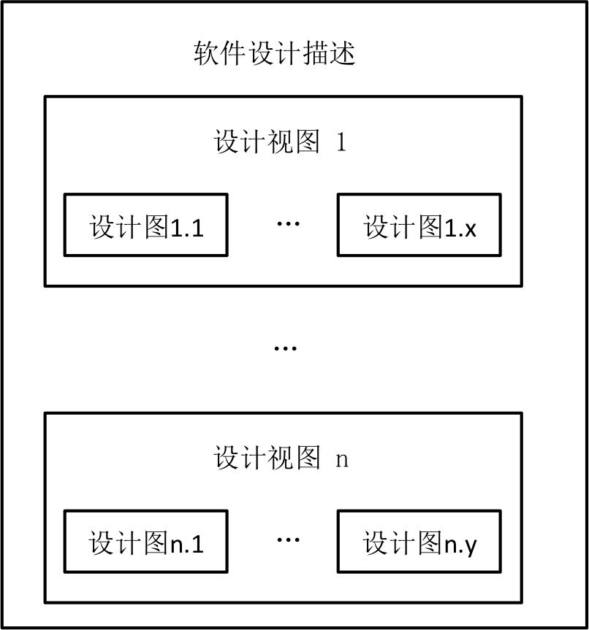

Slide 111
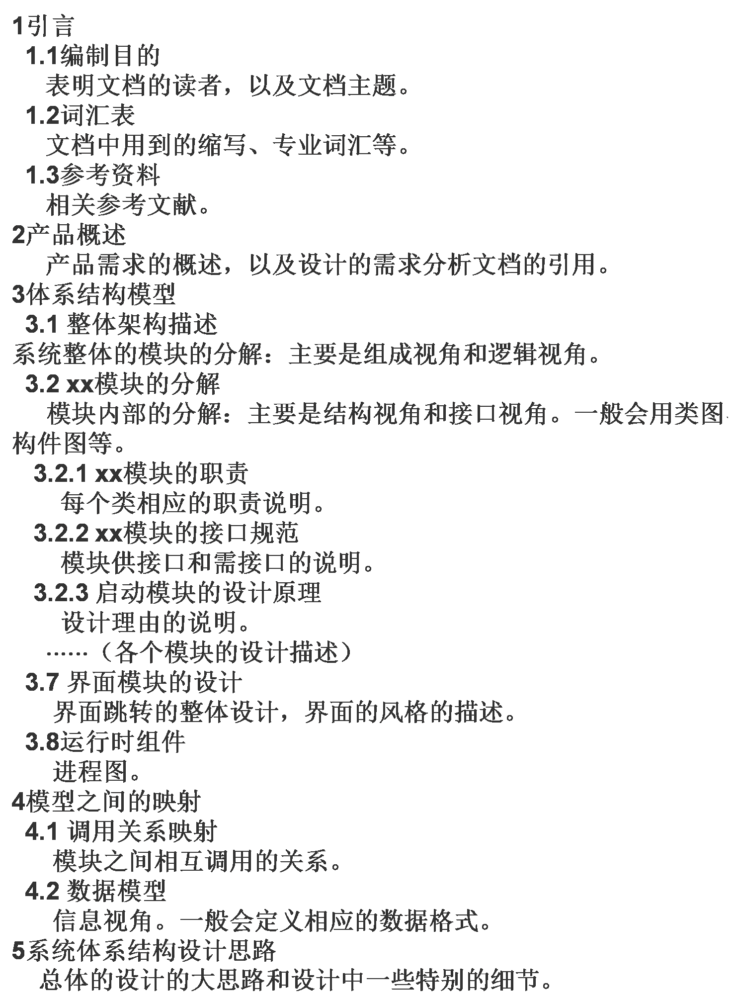

Slide 112
主要内容
体系结构设计
体系结构构建
体系结构文档化
体系结构验证

Slide 113
体系结构评审
对结果的评审
  Checklist
对设计决策的评审

Slide 114
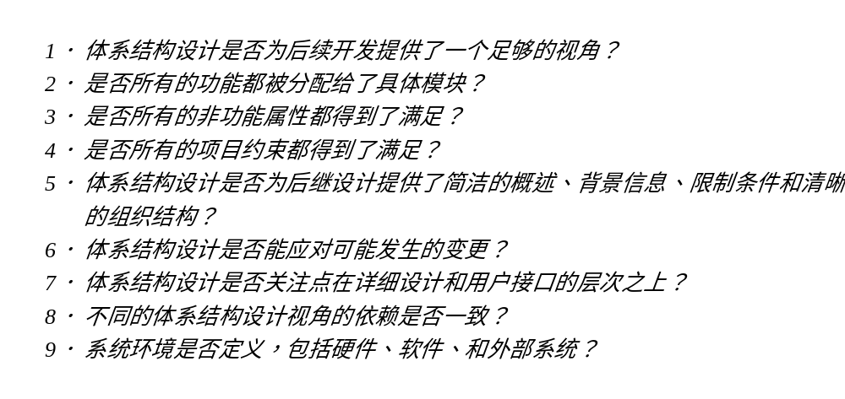
体系结构评审检查列表

Slide 115
总结
软件体系结构设计要点
软件体系结构需求
  分析：概要功能、质量、项目约束
软件体系结构逻辑设计
  风格基础→重构改进
软件体系结构实现
  物理包设计原则
软件体系结构构建
  接口、桩、驱动
软件体系结构文档化与验证（评审）

